Slide 1
Corso Nuove Tecnologie
Microservices
Christian Melchiorre

Slide 2
API Gateway
Microservices

Slide 3
Accesso esterno alle API dei servizi
Diversi tipi di clients per la nostra applicazione:
HTML5/JavaScript-based UI : generalmente implementati come server side web applications
Applicazioni native per piattaforme smartphone (Android and iPhone)
Public REST APIs endpoints per applicazioni 3rd party
Come accedono questi client ai singoli servizi?

Slide 4
Accesso alle API, Problematiche tipiche
Problemi di granularità delle chiamate all’API
Requisiti diversi per diversi tipi di client (web application, mobile application, 3rd party, etc.)
Considerazioni di performance di rete (local network, internet, mobile network)
API dei servizi esposte tramite diversi protocolli di comunicazione, alcuni dei quali non “web friendly”

Slide 5
Soluzione: API Gateway pattern
Un singolo servizio si prende carico da fare da single entry point per tutti i client – idea simile al facade pattern dell’OOP
Questo servizio prende il nome di API gateway
Le richieste in entrata all’API gateway possono venire direttamente redirette da questo ad un singolo servizio nel backend oppure il gateway potrebbe aver bisogno di invocare un certo numero di servizi ed aggregare i risultati prima di restituire la risposta al client.

Slide 6
3rd
party apps
z
other
client(s)
service
service
(business logic)
service
mobile
client
API
gateway
service
(business logic)
message
bus
service
web
client
service
Auth server
service
(business logic)
service

Slide 7
Compiti API Gateway
I compiti principali dell'API gateway sono request routing e API composition
ma essendo un unico entry point, è il punto migliore per implementare altre responsabilità (cosiddette edge functions):
protocol translation
autenticazione
rate limiting, throttling
monitoring
caching
etc.

Slide 8
Request Routing
Il principale compito dell'API Gateway è quello di redirigere le richieste dei clients ai servizi
A questo fine, il gateway utilizza una routing map che specifica a quali servizi redirigere ogni tipo di richiesta
Ad esempio, la routing map potrebbe associare un URL path e un metodo HTTP ad un dato servizio in backend
Questa funzione è quella implementata tipicamente dai web servers (come nginx) con il nome di reverse proxying

Slide 9
API Composition
Generalmente, un API gateway non mappa singole richieste dei propri clients a singole invocazioni di un servizio
Una richiesta di un client potrebbe essere soddisfatta invocando una sequenza di servizi del backend ed aggregando i risultati in una unica risposta

Slide 10
Backend-for-frontend Pattern
Invece che esporre una API “one size fits all”, l’API gateway può esporre diverse API per i diversi tipi di client.
service
mobile
client
mobile
gateway
service
web
client
web app
gateway
public api
gateway
service
3rd party app
service

Slide 11
Gateways : Possibili implementazioni
Utilizzo di un prodotto «off-the-shelf»
nessuno sviluppo o quasi, ma è la soluzione meno flessibile; di solito non suporta API compositions complesse
Sviluppo di un proprio servizio di gateway:
richiede sviluppo di codice; di solito si utilizza un qualche framework specifico per lo sviluppo di gateways che riduca la quantità di codice da scrivere (es: zuul o spring cloud gateway)

Slide 12
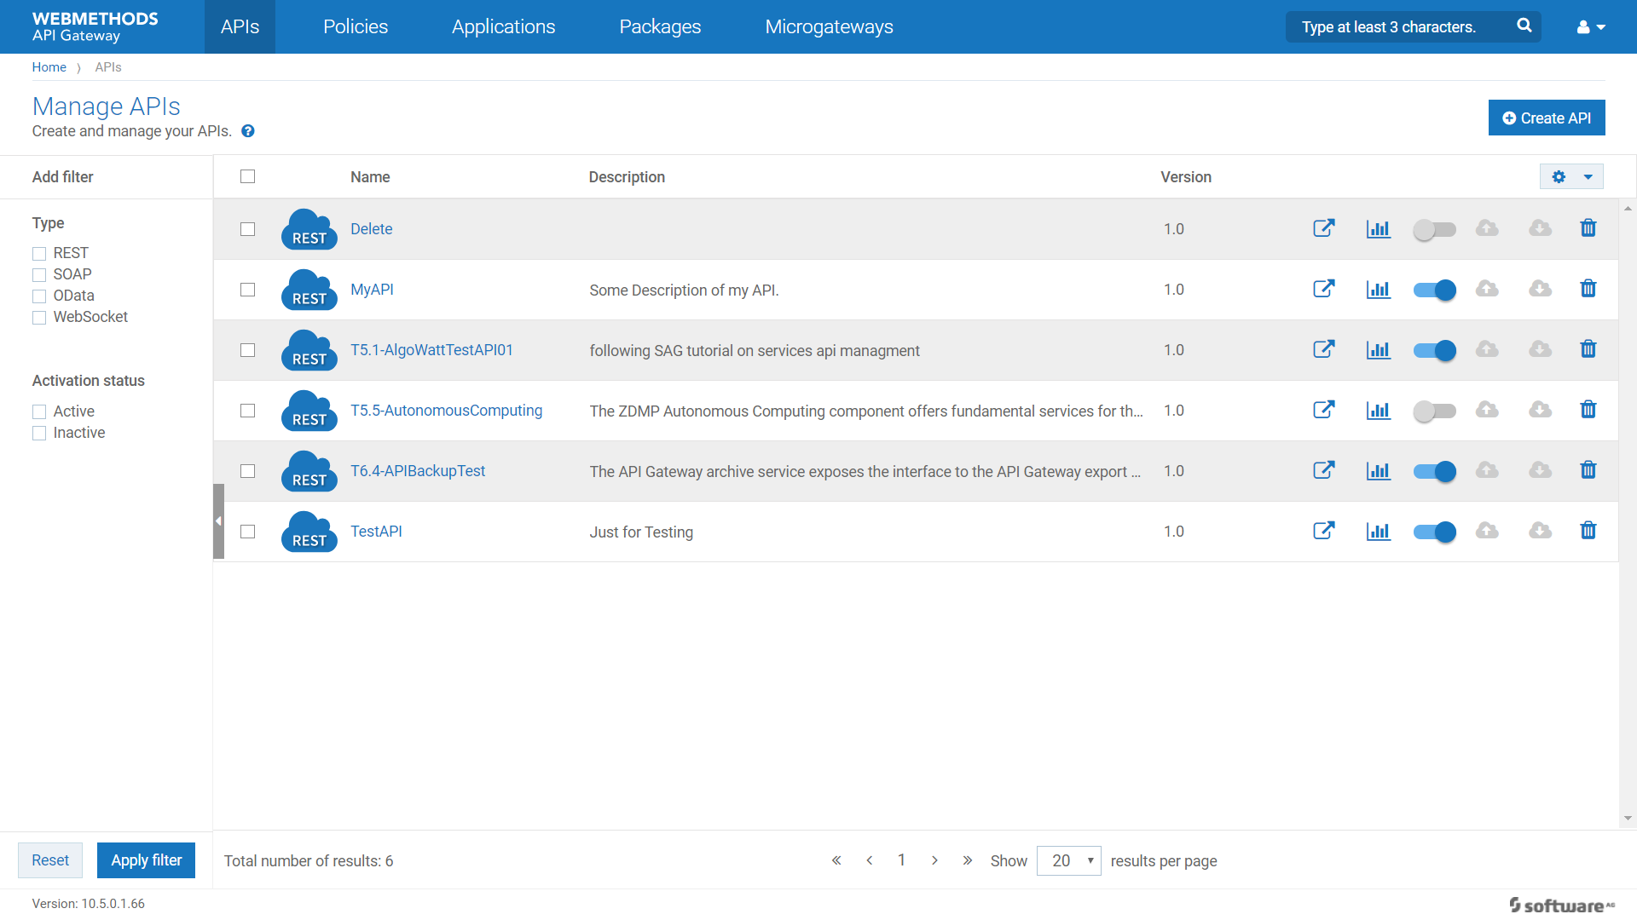

Slide 13
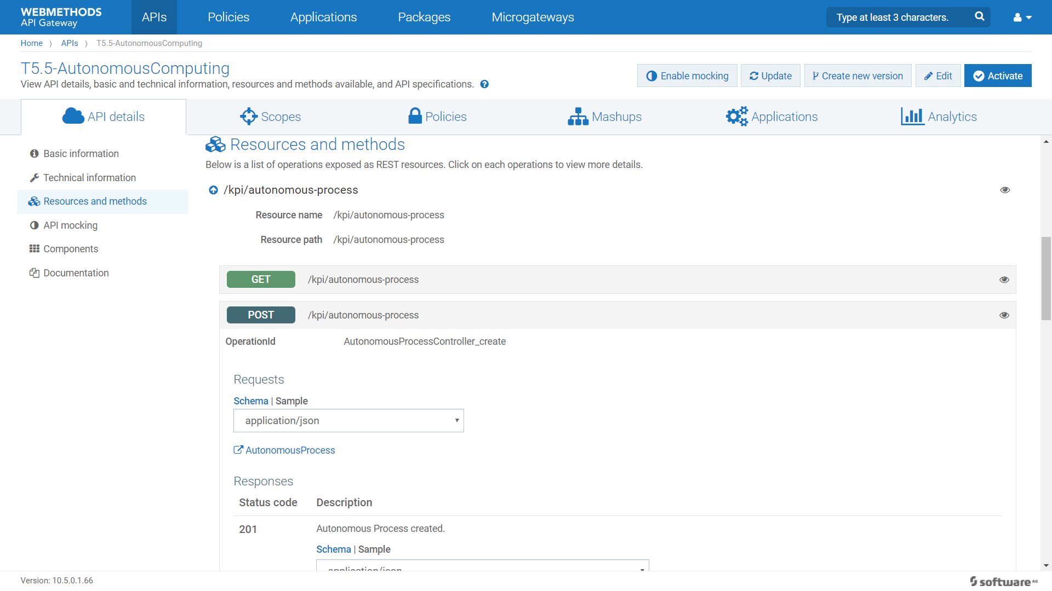

Slide 14

Netflix Zuul
Framework sviluppato da Netflix per implementare edge functions come routing, rate limiting e autenticazione
Spring Cloud Zuul permette di integrare Zuul in una applicazione Spring Cloud
Alternativa all’utilizzo di Zuul: esiste un altro framwork Spring Cloud Gateway sviluppato da Pivotal

Slide 15
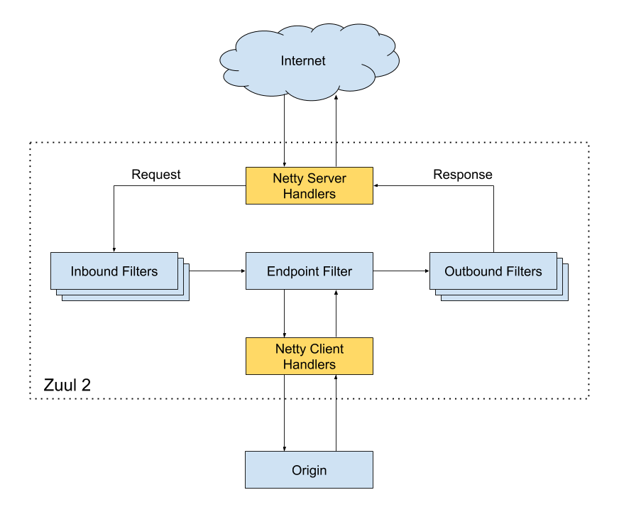
Netflix Zuul
possibile definizione e utilizzo di «filtri» che intercettano le richieste e le risposte dei servizi di backend e potenzialmente le modificano (simili ai vecchi «servlet filters»)

Slide 16
Netflix Zuul
https://github.com/fomeiherz/spring-boot-zuul-example
@SpringBootApplication
public class SpringBootZuulGatewayApplication {
public static void main(String[] args) {
SpringApplication.run(SpringBootZuulGatewayApplication.class, args);
}
}
SpringBootZuulGatewayApplication.java

Slide 17
Netflix Zuul
@EnableZuulProxy
@Configuration
public class FilterConfig {
@Bean
public PreFilter preFilter() {
return new PreFilter();
}
@Bean
public PostFilter postFilter() {
return new PostFilter();
}
@Bean
public ErrorFilter errorFilter() {
return new ErrorFilter();
}
@Bean
public RouteFilter routeFilter() {
return new RouteFilter();
}
}
public class PreFilter extends ZuulFilter {
@Override
public String filterType() {
return "pre";
}
@Override
public int filterOrder() {
return 1;
}
@Override
public boolean shouldFilter() {
return true;
}
@Override
public Object run() {
RequestContext ctx = RequestContext.getCurrentContext();
HttpServletRequest request = ctx.getRequest();
System.out.println("Request Method : " + request.getMethod() + " Request URL : " + request.getRequestURL().toString());
return null;
}
}
FilterConfig.java
ZuulFilter.java

Slide 18





Sedi
Milano
Sede Legale
Corso Magenta, 85
20123 MILANO
Napoli
Centro Direzionale Isola F/3
4° piano interno 10
80143 NAPOLI
Lecce
Via Colonnello A. Costadura, 3
73100 LECCE
MI
NA
LE
Genova
Via De Marini, 1
16149 GENOVA
Roma
Via Giacomo Peroni, 130
00131 - ROMA
GE
RM
Catania
Via Leucatia, 9
95125 CATANIA
Terni
Nera Montoro
Strada dello Stabilimento,1
05035 Narni (TERNI)
CT
TR

